Slide 1


智慧物流云仓 国内首套智慧正&逆向供应链管理平台
河北微草科技有限公司
李兴龙 19931123701

Slide 2

公司简介
COMPANY INTRODUCTION
关于我们
Company introduction
微草科技以“让仓储更简单”为使命，针对中小物流仓储企业，提供“轻型自动化”智慧物流解决方案。

Slide 3
行业及企业痛点分析
Analysis of industry pain points
我国物流成本高达GDP15%，仓储是物流的重要组成部分，目前有占比80%传统仓库需升级改造。
行业现状
传统仓库管理运营模式和互联网巨头新型数字仓储运营效率成本差距逐年加大。
企业痛点
传统仓库
中小企业需要降低仓储环节成本，提高效率，但没有能力效仿巨头做仓储升级改造。

Slide 4
行业棘手问题
INDUSTRY PAIN POINTS
问题
目前解决方案
园区客户品牌多，SKU深度高，影响操作效率
物流淡旺季，订单波动大，新人培训成本高
退货处理业务场景复杂，流程不规范
系统实施成本高，难度大，周期长
园区管理和仓库作业脱节管理，缺乏整体统筹管理
系统结合日常管理，合理分配库区资源
采用老人带新人，建立线下培训机制
退货线下操作并整理记账，进行数据录入
园区管理结合仓库作业，人为协调调度

Slide 5

市场介绍
MARKET INTRODUCTION
智慧仓储市场规模
1975
2400
GGII数据显示，2018年中国智慧仓储市场规模797.69亿元，同比增长16.45%，2013-2018年智慧仓储市场规模年均增长率18.81%。未来智慧仓储市场需求将进一步释放，预计到2023年，智能仓储市场规模将达
2000
1600
1200
797
800
1975亿
323
400
0
2013年
2018年
2023年

Slide 6


竞争对手分析
COMPETITOR ANALYSIS
竞争对手
鲸仓科技、巨沃科技、富勒FLUX等一线物流仓储系统供应商

Slide 7
优劣分析
ADVANTAGES AND DISADVANTAGES ANALYSIS
优势
劣势
起步早，品牌知名度高
系统覆盖领域广，应用场景多
技术实力高，完善的研发团队
销售渠道广，多样化的推广方式
系统实施周期长，一次性投入资金过多，仓库改造难
系统适用性强，带来的配置复杂，操作复杂
缺乏逆向业务的系统支撑
仓储一线人员水平较低，上手难度大
本地化推广难度大。

Slide 8


产品功能
PRODUCT FEATURES
微草智慧云仓
轻自动化
人员调度
AR眼镜、智能手环、 RFID终端、DAS分拣等轻型设备，通过物联网技术有效结合使用，完成仓库的轻自动化
智能AI调度，无界面化操作，简化现场工序，降低一线员工业务水平门槛，提高新老人员操作效率，可应对大波动业务场景
逆向物流
数据管控
快速处理退货、质检、翻理、加工，提高商品周转率，提升客户服务质量
OMS+WMS+WCS+BMS+TMS
全流程数据采集分析，对历史数据、实时任务与资源状态进行有效分析与优化、实现数字化经营，利用区块链技术，生成电子账单，随时溯源，保障客户数据安全可靠

Slide 9
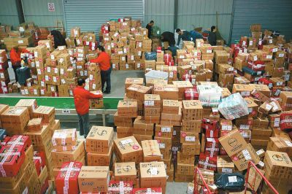
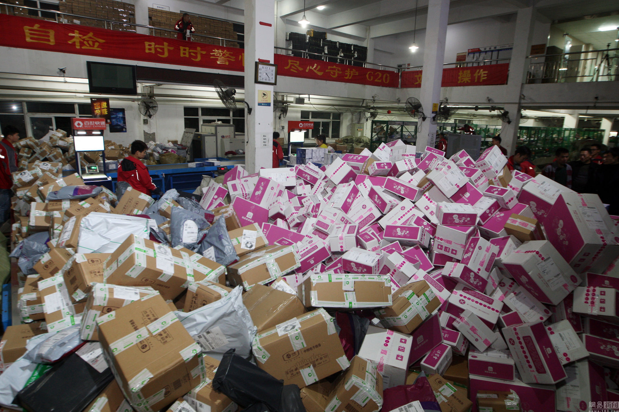
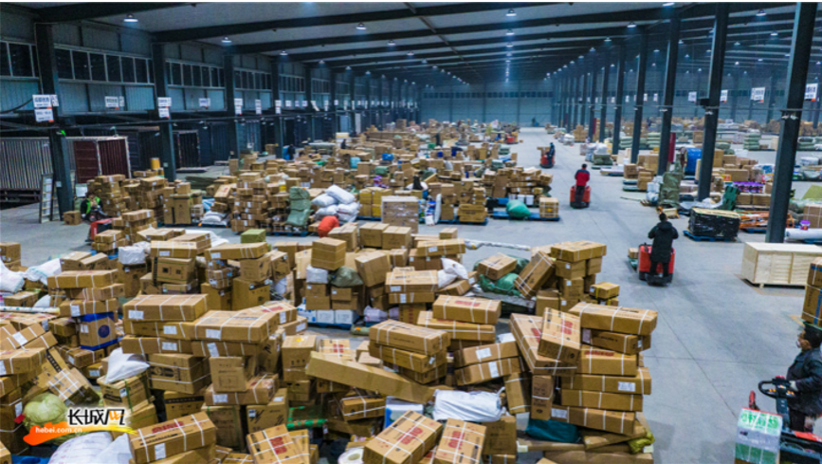
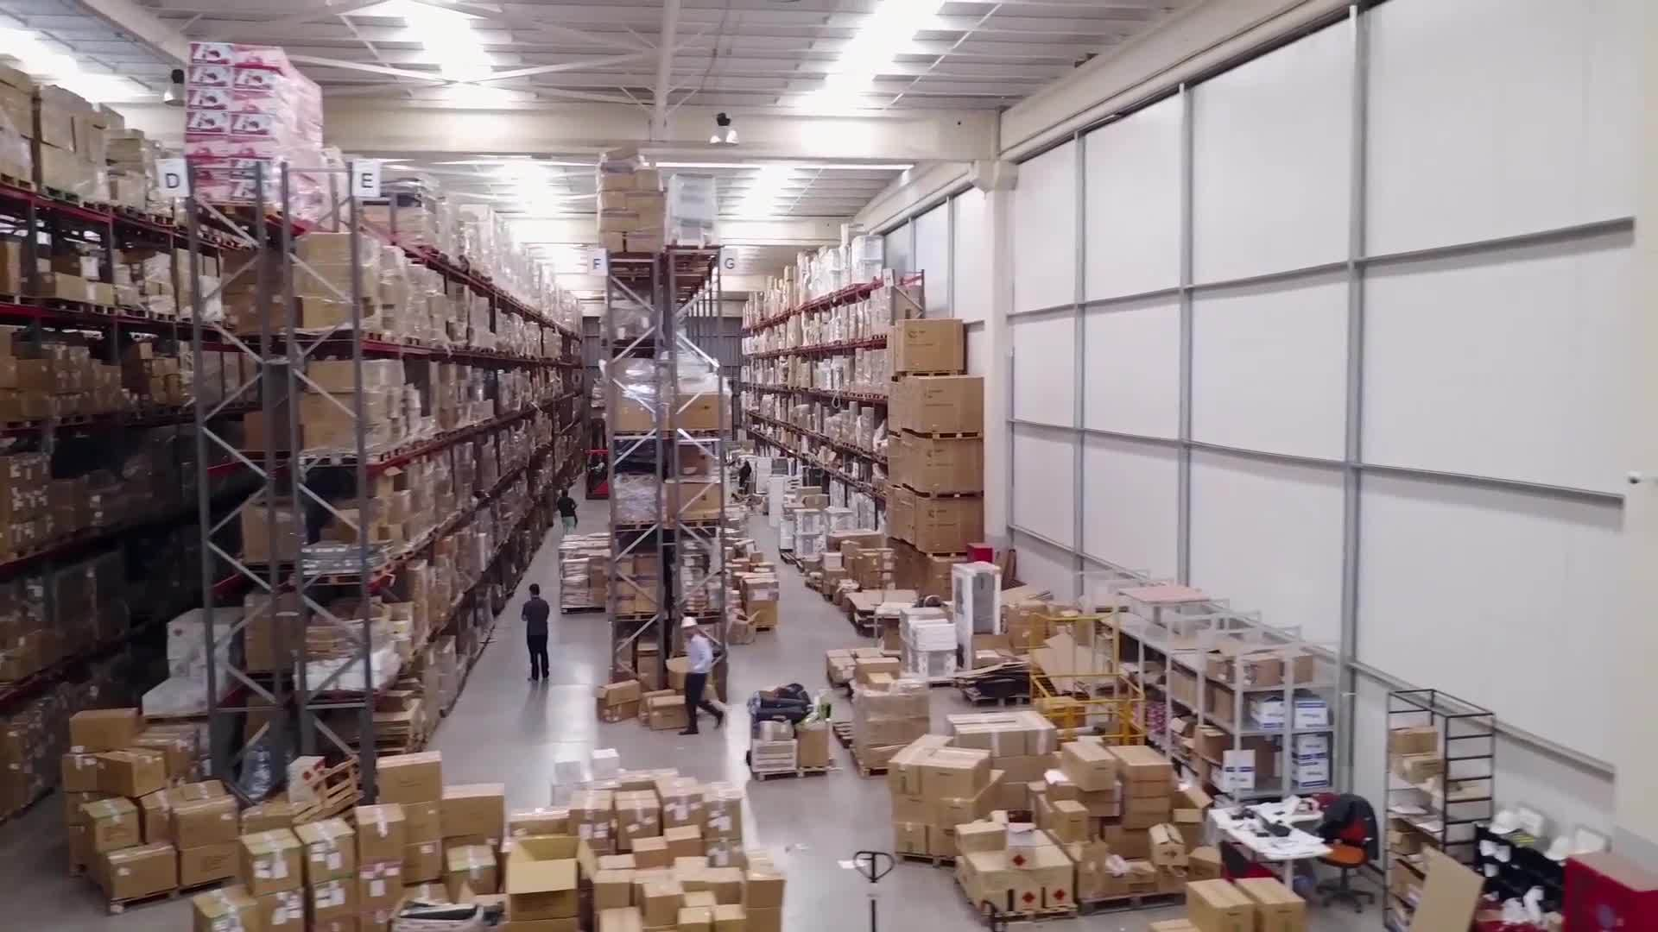
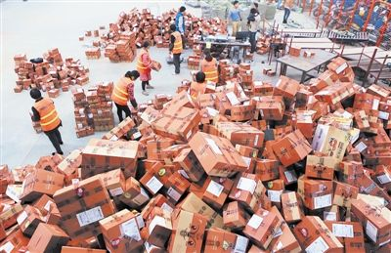
货场现状
Freight Yard site

Slide 10

产品展示-AR眼镜应用-执行回仓任务
PRODUCT FEATURES

Slide 11
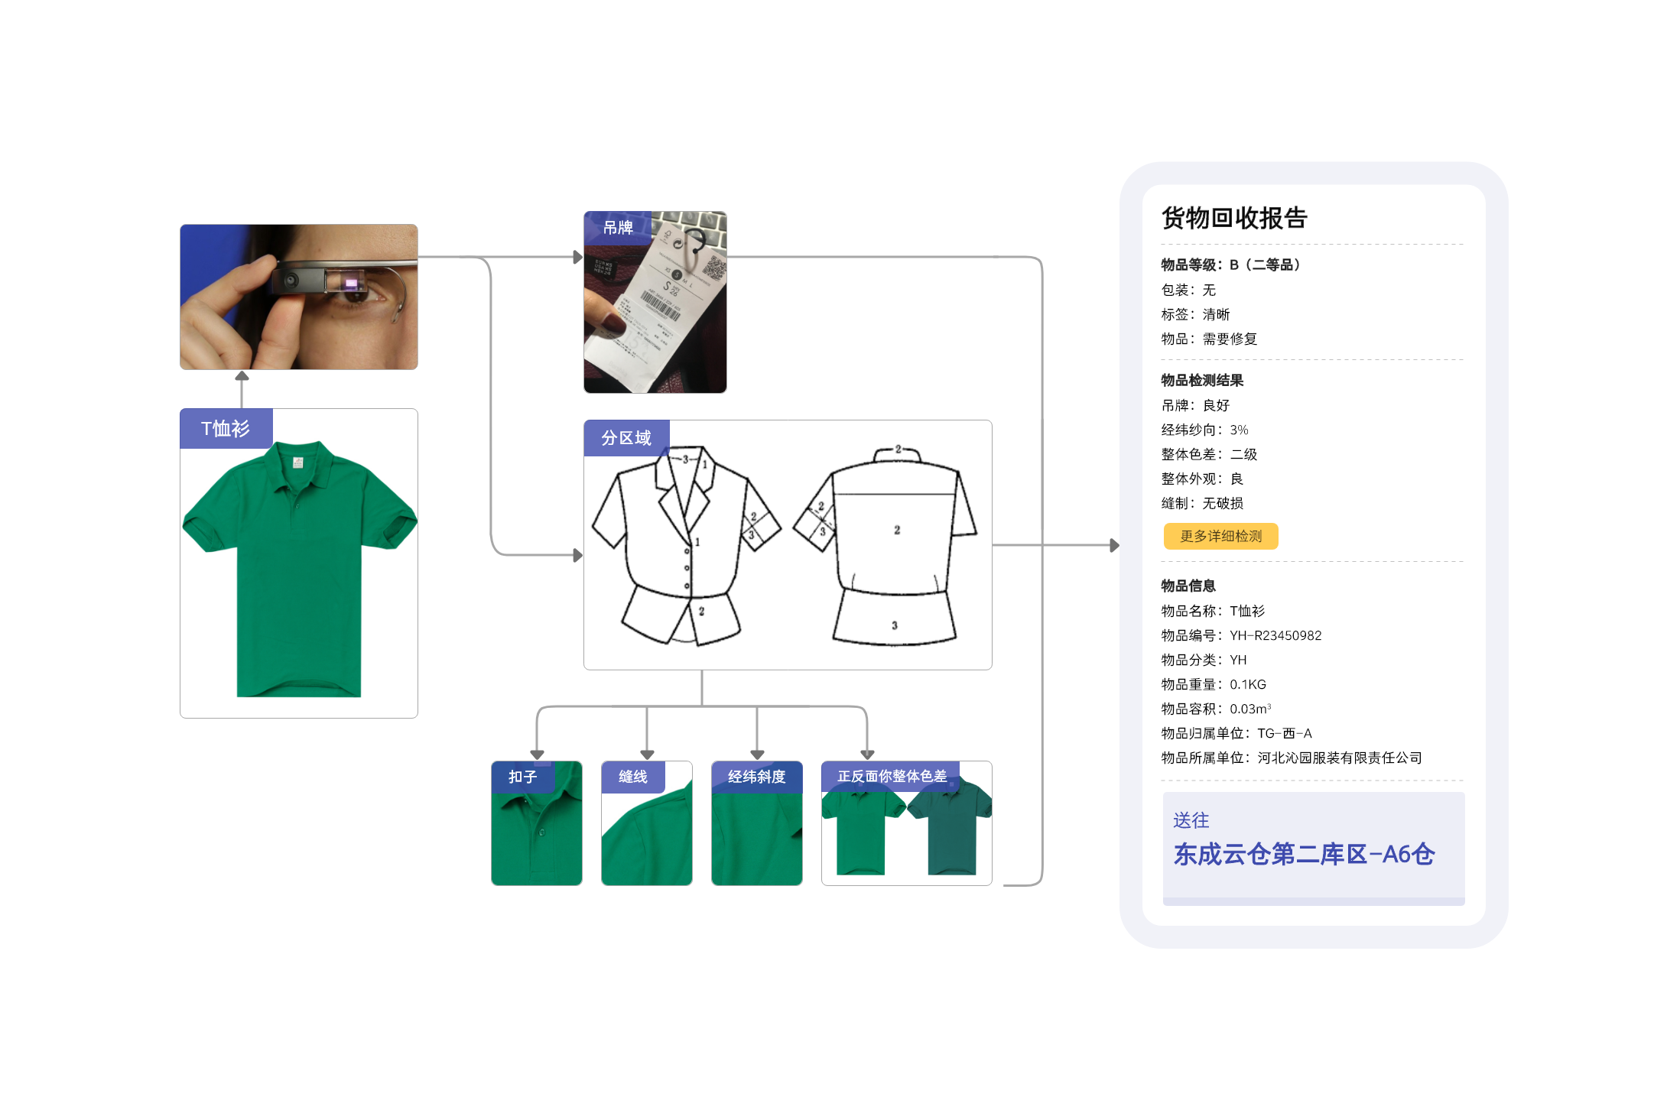
产品展示-任务中AR眼镜信息采集 质检过程
PRODUCT FEATURES

Slide 12
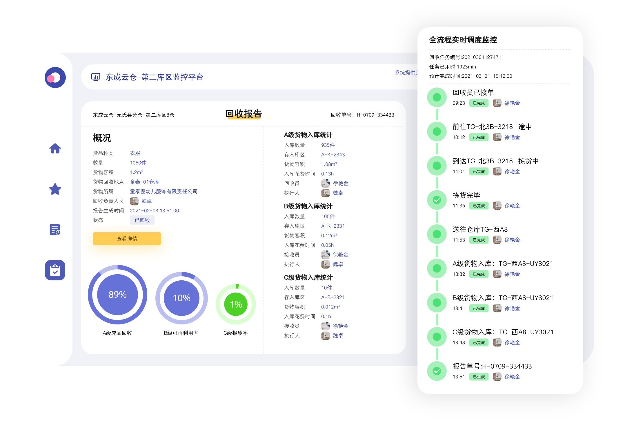
产品展示-入库完成 生成回收报告
PRODUCT FEATURES

Slide 13
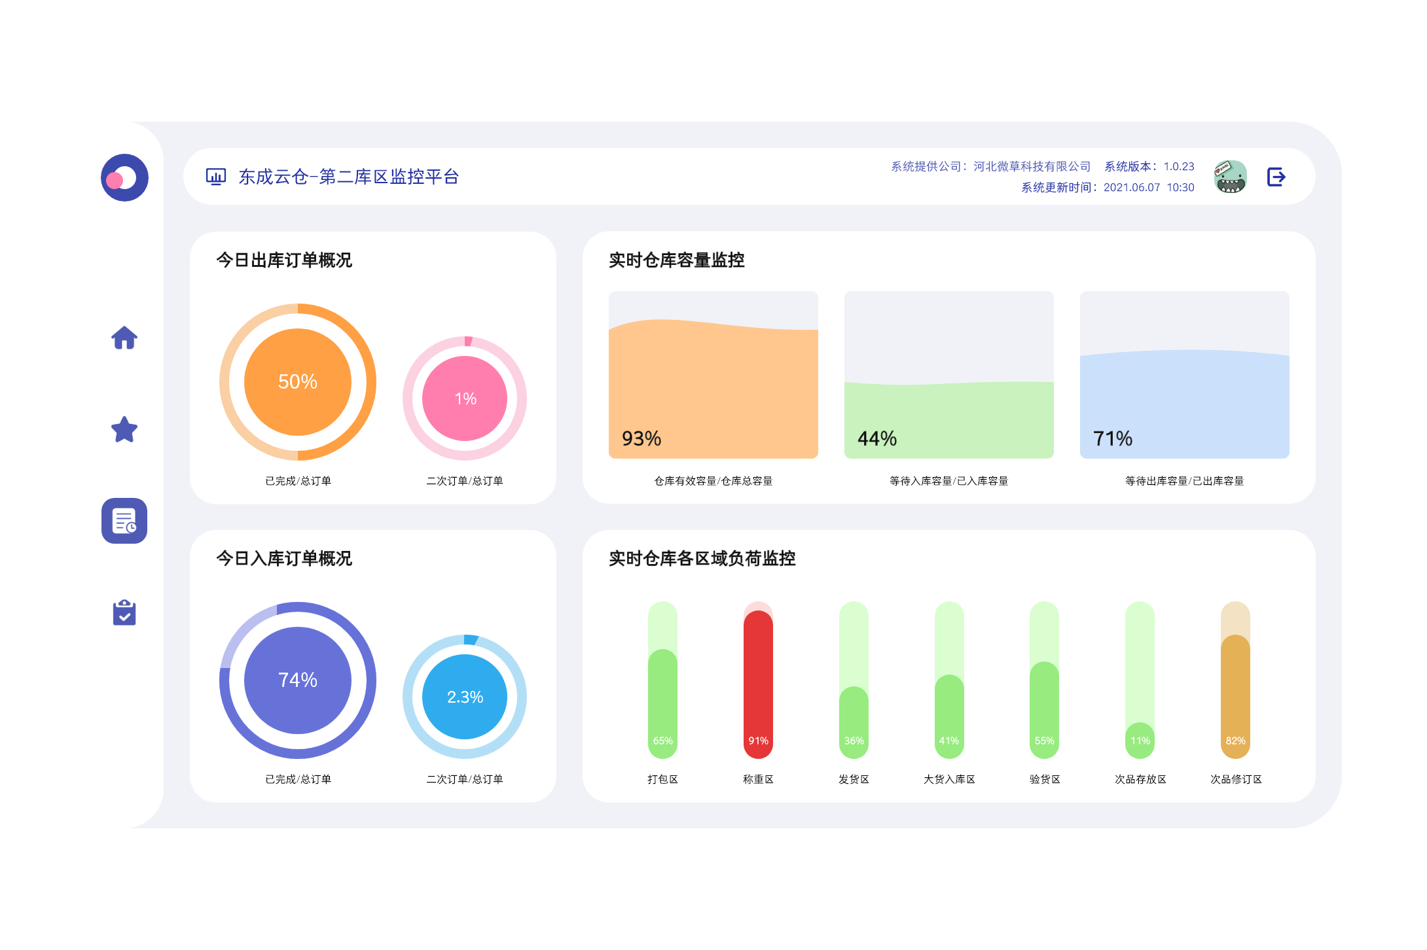
产品展示-仓库实时监控系统
PRODUCT FEATURES

Slide 14
我们的优势
OUR ADVANTAGES
成本
人员
优化40%人员结构，通过智能设备，发挥人的作用，无需思考，提高60%效率
通过智能物联网设备，实现轻型仓储自动化，降低80%仓库智能化成本，规避企业大现金流投入风险
操作
售后
实施周期短，成本低，培训质量高。通过AI智能调度，简化人员操作，降低使用门槛，加快新人操作效率
运营分析团队，为客户提供仓储经营管理方案
技术研发，根据客户业务，可进行个性化定制升级

Slide 15

THANK

